Slide 1
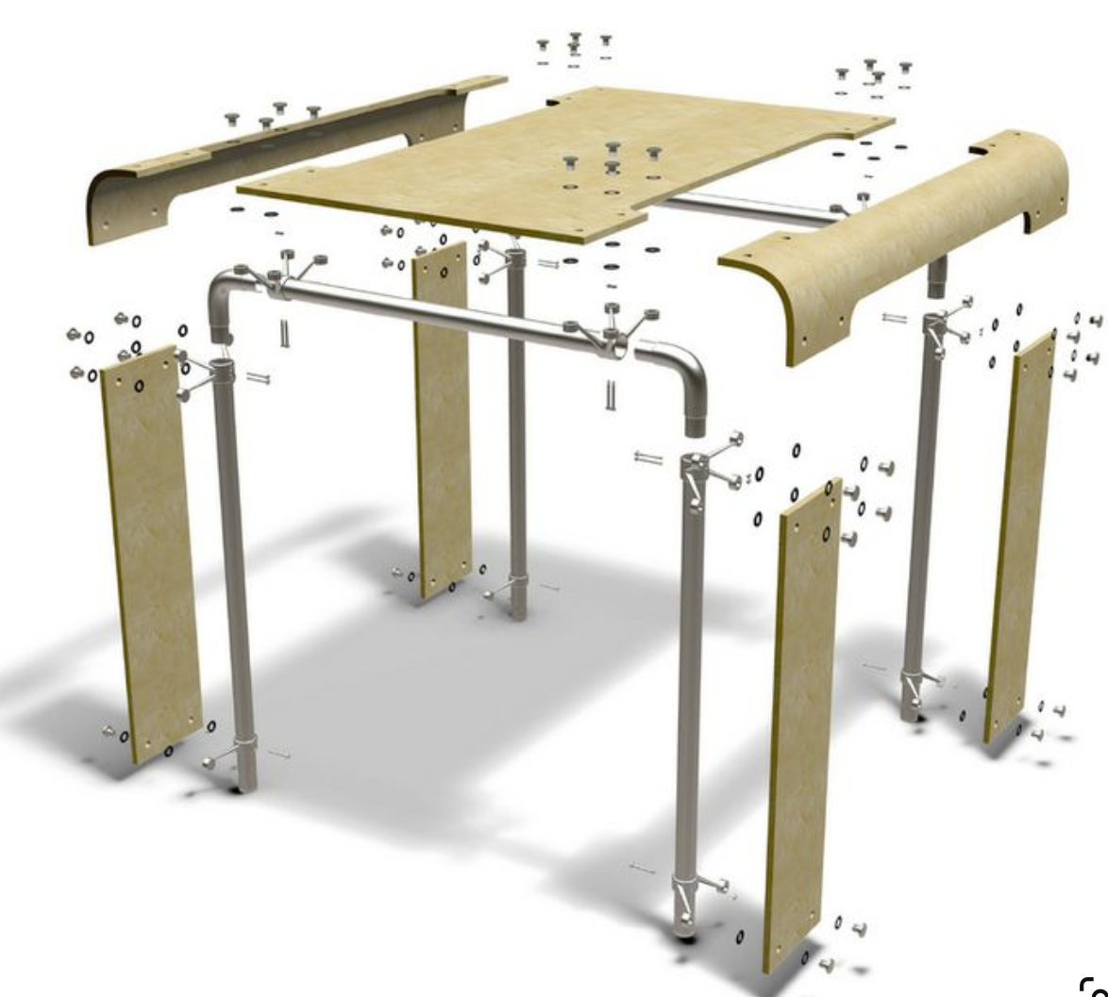
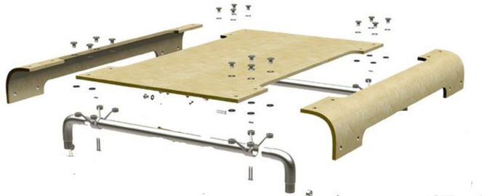

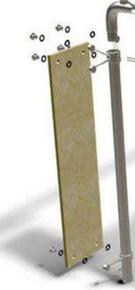
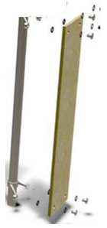
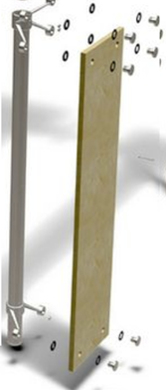

Slide 3

a product from
listAnalytics
Möbel explodieren,
Zukunft gestalten

Slide 4
a product from
listAnalytics
Möbel explodieren,
Zukunft gestalten

Slide 5
a product from
listAnalytics
Möbel explodieren,
Zukunft gestalten

